Slide 1
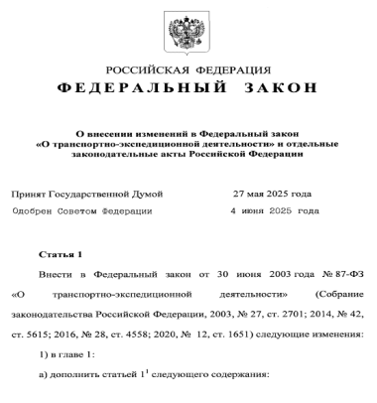
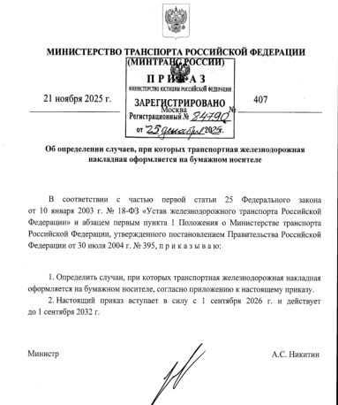
Изменения нормативной базы с 1 сентября 2026г.
Основание:
Федеральный закон №140 от 7 июня 2025 г.
Изменение в ст. 25 Устав ж.д. № 18-ФЗ от 10 января 2003 г.
Изменения:
оформление транспортной железнодорожной
накладной только в форме электронного документа с обязательным направлением в ГИС ЭПД
Основание:
Приказ Минтранса России № 407 от 21 ноября 2025 г.
Изменения:
случаи оформления транспортной железнодорожной накладной на бумажном носителе:
1. Для перевозок по территории РФ, на которой введен режим повышенной готовности или чрезвычайной ситуации, чрезвычайного положения, военного положения, правовой режим контртеррористической операции;
2. При приеме грузов для осуществления воинских перевозок;
3. При приеме грузов, если у грузоотправителя (отправителя) отсутствует возможность предоставления перевозчику ж.д. накладной в электронном виде, посредством использования сети «Интернет» в связи с обстоятельствами непреодолимой силы;
4. При приеме грузов, если у перевозчика отсутствует техническая возможность принятия от грузоотправителя (отправителя) ж.д. накладной в электронном виде, посредством использования сети «Интернет» в связи с обстоятельствами непреодолимой силы.

Slide 2
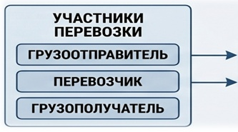
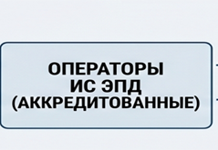
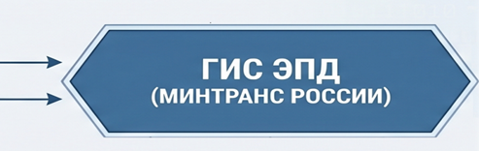
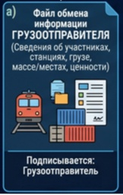
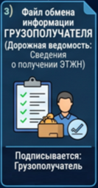
Правила обмена транспортными железнодорожными накладными (Постановление Правительства РФ
от 27 апреля 2026г. № 470)
в ОАО «РЖД» оператором информационной системы электронных перевозочных документов (ИС ЭПД), который будет передавать документы в
ГИС ЭПД выбран компания
АО «НИИАС»
в соответствии с п.15 Постановления №470 от 27.04.2026 г. ОАО «РЖД» обеспечит направление файлов обмена информацией в ГИС ЭПД на основании Соглашения об оказании информационных услуг и предоставлении электронных сервисов №2633/р от 18.12.2017 г.

Slide 3
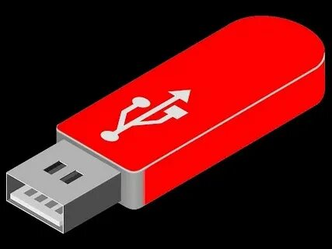
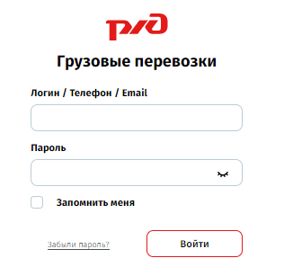

Виды электронной цифровой подписи
В АС ЭТРАН НП:
В Личном кабинете Клиента:
1) Усиленная неквалифицированная электронная подпись (УНЭП)
Выпускается удостоверяющим центром АО «НИИАС» (на носителе (eToken)
1) Простая подпись (ПЭП) (пароль учетной записи при авторизации)
2) Простая подпись (ПЭП) (код на e-mail)
с 1 сентября2026г. добавляется новый вид подписи
Усиленная квалифицированная электронная подпись (УКЭП)
Выпускается любым аккредитованным удостоверяющим центром
Текущее состояние (было, есть)
подписание в АС ЭТРАН НП:
Целевое состояние (станет)
подписание в АС ЭТРАН НП:
жд накладная
остальные документы
C 1 сентября 2026
жд накладная
остальные документы
УНЭП
ПЭП
УНЭП
ПЭП
УКЭП
УНЭП
ПЭП
УКЭП
подписание в Личном кабинете:
подписание в Личном кабинете:
жд накладная
остальные документы
жд накладная
остальные документы
ПЭП
ПЭП
УКЭП
ПЭП
УКЭП

Slide 4
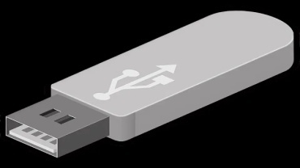
Усиленная квалифицированная электронная подпись (УКЭП)
УКЭП – цифровой аналог собственноручной подписи. Обеспечивает наивысший уровень защиты и применяется в различных сферах деятельности, где требуется подтверждение подлинности и целостности информации. Документ с такой подписью имеет полную юридическую силу везде, где закон не требует оформлять документ только на бумаге. Её можно использовать для взаимодействия с госорганами: сдавать отчётность, регистрировать юрлица, участвовать в электронных торгах.
Обмен документами в электронном виде в АС ЭТРАН НП и Личном кабинете осуществляется в рамках Соглашения об оказании информационных услуг и предоставления электронных сервисов (оферта) №2633/р от 18.12.2017 г.
На текущий момент проходят согласования изменения текста оферты в части подписания документов УКЭП.
УКЭП на руководителя организации
у руководителя в сертификате УКЭП зашифрованы одновременно и его личные данные и реквизиты самой организации или ИП
УКЭП на физическое лицо
(для работника организации)
в сертификате УКЭП только его личные персональные данные (ФИО, СНИЛС, ИНН)
Нужна МЧД!
УКЭП можно выпустить в любом коммерческом аккредитованном удостоверяющем центре (УЦ) Перечень из 44 УЦ размещен на сайте МИНЦИФРЫ:
digital.gov.ru / Популярное / Аккредитация удостоверяющих центров

Slide 5




УКЭП можно выпустить в любом коммерческом аккредитованном удостоверяющем центре (УЦ) Перечень из 44 УЦ размещен на сайте МИНЦИФРЫ
https://digital.gov.ru/activity/gos-uslugi/akkreditacziya-udostoveryayushhih-czentrov
Руководитель организации
выпускает УКЭП от имени юридического лица (ЮЛ)
является пользователем АС ЭТРАН НП / ЛК
Да
Генеральный директор является единственным пользователем АС ЭТРАН НП / ЛК
Нет
Да
сменить тип подписи пользователю на УКЭП
В АС ЭТРАН НП: через заявку на оказание услуг
В ЛК: через Профиль пользователя
Нет
выпустить УКЭП на физическое лицо – пользователя
АС ЭТРАН НП / ЛК
Оформить МЧД на других работников – пользователей
АС ЭТРАН НП / ЛК
подписать накладные и/или прочие документы в АС ЭТРАН НП / ЛК

Slide 6
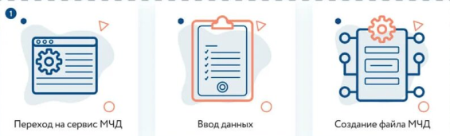
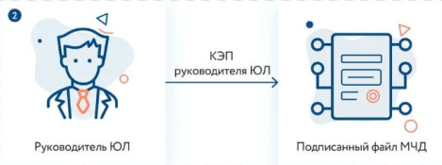

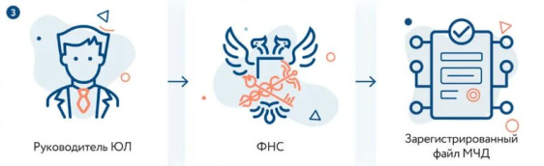
Машиночитаемая доверенность (МЧД)
1. Создание файла МЧД
МЧД- это электронный аналог бумажной доверенности. МЧД определяет, как физическое лицо может действовать от имени бизнеса, когда заверяет документы онлайн
МЧД — это файл в формате XML
Система ЭДО автоматически считывает информацию из МЧД и подтверждает подпись сотрудника
* На текущий момент АС ЭТРАН НП и ЛК не проверяют наличие МЧД, но в целевом состоянии наличие МЧД обязательно
2. Подписание файла МЧД квалифицированной ЭП руководителя
3. Регистрация МЧД в реестре ФНС
4. Подписание документов связкой УКЭП + МЧД

Slide 7
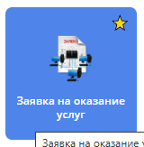
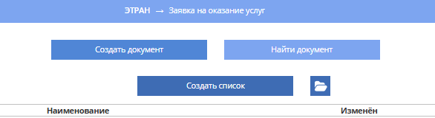
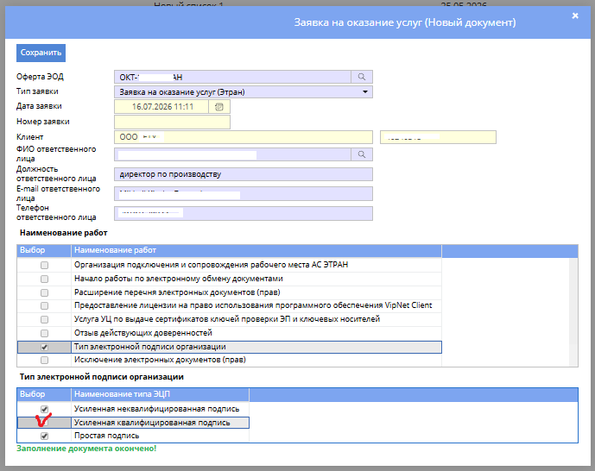
Изменение типа подписи в АС ЭТРАН НП
1. Добавление УКЭП в оферту
Нажать на значок «Поиск», подтянется номер оферты ЭОД
Выбрать Усиленную квалифицированную подпись
! Не снимайте галочки с других типов подписей !

Slide 8
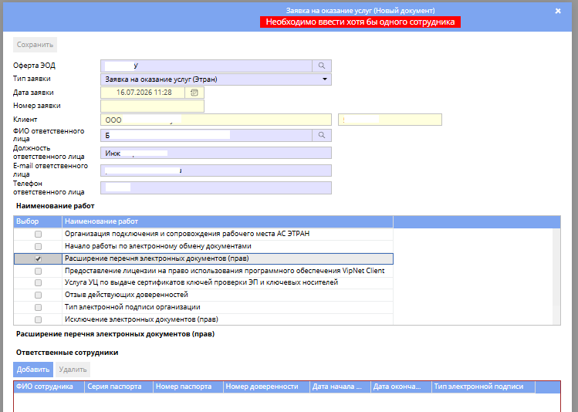
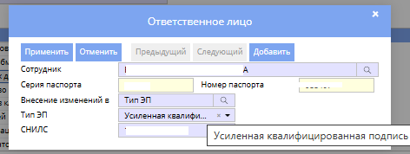
Изменение типа подписи в АС ЭТРАН НП
2. Изменение типа подписи для пользователя
Нажать на значок «Поиск», подтянется номер оферты ЭОД
Выбрать нужного сотрудника и тип подписи Усиленная квалифицированная
СНИЛС вносить без пробелов и дефисов
! После подписания заявки, для активации нового типа ЭП, необходимо выйти из АС ЭТРАН НП и зайти заново с паролем !

Slide 9
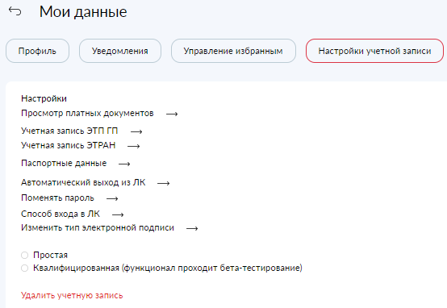
Изменение типа подписи в Личном кабинете Клиента
Для подписания документов УКЭП в Личном кабинете, необходимо в разделе «Профиль» / Настройки учетной записи» / выбрать «Квалифицированная»

Slide 10


Целевое состояние
1. ОАО «РЖД» направляет данные клиентов в ГИС ЭПД через аккредитованного оператора информационной системы электронных перевозочных документов АО «НИИАС» при условии присоединения грузоотправителей/грузополучателей к соглашению №2633/р;
2. Исключена непрофильная нагрузка на клиентов ОАО «РЖД» в части возложения на грузоотправителей (отправителей)/грузополучателей (получателей) обязанности по самостоятельной передаче файлов обмена электронной железнодорожной накладной в ГИС ЭПД и настройки собственных информационных систем для формирования файлов обмена;
3. Для ОАО «РЖД» согласован и принят формат железнодорожных накладных ф.ГУ-27 в формате электронного документа (утвержден Приказом Федеральной налоговой службы от 07.05.2026 № КЧ-1-26/297@ «Об утверждении формата электронной транспортной железнодорожной накладной» и зарегистрирован 29.05.2026 № 86743)

Slide 11
Информация и ответы на вопросы
 | Вопрос | Информация / разъяснение
1. | информация: на текущий момент ООО «ИНТЕЛЛЭКС» проводит работу по модификации АС ЭТРАН НП в части обеспечения формирования и передачи файлов обмена оператору ИС ЭПД. Ожидаемый срок реализации ПО – август 2026 г.
2. | Мы сейчас не являемся грузоотправителями, а только грузополучатели. Сможем мы раскредитовывать документы по прибытию вагонов в наш адрес без УКЭП? | Нет. Оформление и раскредитование накладной будет осуществляться при помощи УКЭП
3. | Мы всегда подписываем все документы в ЭТРАН УКЭП. Что то еще требуется от нас с 1 сентября? | В АС ЭТРАН НП реализованы только два вида подписи : УНЭП и ПЭП. Скорее всего, вы подписываете УНЭП. На текущий момент возможность подписания УКЭП проходит тестирование.
4. | Согласно Федеральному закону от 7 июня 2025 г. №140-ФЗ «О внесении изменений в Федеральный закон «О транспортно-экспедиционной деятельности» и отдельные законодательные акты Российской Федерации» и Постановления №470 от 27 апреля 2026 г. электронная грузовая накладная подписывается усиленной квалифицированной электронной подписью или усиленной неквалифицированной электронной подписью физического лица, а ОАО «РЖД требует подписание накладных усиленной квалифицированной подписью. Каким документом регламентировано подписание накладных только УКЭП? | При применении УНЭП для обеспечения взаимодействия с системами для предоставления государственных и муниципальных услуг в электронном формате, Правительством РФ установлены требования к УНЭП, такие как прохождение процедуры оценки соответствия средств защиты информации. У ОАО «РЖД» отсутствует техническая возможность использования УНЭП с учетом таких требований.
Часть 1

Slide 12
 | Вопрос | Информация / разъяснение
5. | Где посмотреть текст соглашения 2633/р? | Текст на сайте ОАО «РЖД» / Грузовые перевозки / Услуги / Информационные услуги . Изменения к соглашению, в части подписания документов УКЭП, проходят согласование
6. | УКЭП можно будет подписать только накладные? | В целевом состоянии, в АС ЭТРАН НП и в Личном кабинете можно будет подписать все документы при помощи УКЭП
7. | будет ли осуществляться передача электронных перевозочных документов на порожний рейс в ГИС ЭПД | К передаче подлежат файлы все файлы обмена электронных транспортных железнодорожных накладных, в том числе накладные на порожний рейс
8. | Подойдет ли УКЭП, выданная не НИИАС, а кем-нибудь еще? | Да, подойдет УКЭП, выданная любым аккредитованным УЦ
9. | Предусматривается ли тестовый переходный период? | Нет, не предусмотрено Минтрансом РФ
10. | будет ли в АС ЭТРАН НП и Личном кабинете установлен логический контроль на накладные, в части возможности подписания только УКЭП | да, логический контроль на подписание накладных только УКЭП будет установлен к 1 сентября 2026 г.
11. | требования к подписанию накладной как к грузоотправителю, так и к грузополучателю. Если грузоотправитель подписал накладную, а грузополучатель работает на «бумаге». Кто будет передавать информацию от грузополучателя в ГИС ЭПД или предоставление не требуется? | согласно федеральным законам и постановлениям Российской Федерации накладная формируется в электронном виде, обязательство по передаче файлов обмена прописано как у грузоотправителя (отправителя), так и у грузополучателя (получателя)
12. | Сотрудник-пользователь Этрана. УКЭП на Руководителя. Можно пользовать этой УКЭП? Можно ее размножить | На усмотрение и ответственность руководителя. «Размножение» сертификата может привести к его компроментации.
Часть 2

Slide 13
 | Вопрос | Информация / разъяснение
13. | На предприятиях с высокими и средними объемами погрузки оформление перевозочных документов производят сотрудники, у которых отсутствует УКЭП юридического лица. Использование УКЭП требует предварительной установки специализированного программного обеспечения. Процесс перехода на УКЭП сопровождается техническими сбоями специализированного ПО, устранение которых требует от Клиентов привлечения профильных ИТ-специалистов. По обращению в ЕСПП данные технические сбои не устраняются | В АС ЭТРАН НП проведено тестирование подписание накладных УКЭП физического лица. К 1 сентября 2026 г. планируется, в том числе, модификация АС ЭТРАН НП в части обработки машиночитаемых доверенностей (далее – МЧД). Установка специализированного программного обеспечения для работы с УКЭП (КриптоПро и иные) находится в зоне ответственности Клиентов, так же как и обеспечение работоспособности операционной системы пользователя Клиента
14. | будет ли реализован функционал, чтобы у одного сотрудника в АС ЭТАН НП было два варианта подписи одновременно (например, УКЭП и ПЭП)? Аналогичный вопрос о возможности выбора двух вариантов типа подписания в ЛК | на текущий момент модификация АС ЭТРАН НП/ЛК по возможности работы с двумя типами ЭП у одного представителя Клиента не предполагается
15. | Какая стоимость услуги РЖД по передаче одного документа в ГИС ЭПД? | Стоимость будет определена в ближайшее время
16. | Экспортные накладные так же подписываются УКЭП? | Законом предусмотрено подписание УКЭП только вовнутрироссийском сообщении. Но в АС ЭТРАН НП и ЛК будет возможность подписывать все документы при помощи УКЭП.
17. | Накладную подписывает сотрудник, пользователь ЭТРАНа, на кого всё таки получать УКЭП? | На сотрудника – пользователя (УКЭП на физическое лицо)
18. | Если УКЭП на работников оформлен от организации, а не как физ.лицо, нужен ли на каждого МЧД? | На работников УКЭП может быть оформлена только на физическое лицо. Если руководитель сам является пользователем АС ЭТРАН НП / ЛК, то ему МЧД не нужна.
Часть 3

Slide 14
 | Вопрос | Информация / разъяснение
19. | Подскажите, правильно я понимаю, на раскредитование порожних вагонов из РФ нужна УКЭП, а на отправку груза на экспорт ПЭП | Да. Но в целевом состоянии можно будет все документы подписать УКЭП.
20. | Потребуется ли стороннее приложение для взаимодействие с УКЭП | Взаимодействие с УКЭП осуществляется через криптопро
21. | Если работа осуществляется только на экспорт. Нужно ли оформлять УКЭП для раскредитования порожняка приходящего под погрузку? И нужно ли подписывать УКЭП ждн при оформлении вагонов на экспорт? | Во внутрироссийском сообщение оформление и раскредитование вагонов, в том числе на порожние вагоны подписывается УКЭП. На экспорт – УКЭП, ПЭП, УНЭП.
22. | Здравствуйте! Подскажите пожалуйста, накладная подписывается УКЭП, а другие УНЭП, как одновременно в Этране работают 2 ключа, если через заявку мы меняем тип подписи? | Одновременно в АС ЭТРАН не могут работать два вида подписи, поэтому в целевом состоянии все документы можно будет подписать УКЭП (чтобы не менять тип подписи)
23. | Если уже есть УКЭП на подписание документов в гос.учреждениях. Нужно ли еще получать УКЭП, или можно настроить эту | Если владелец этого ключа является пользователем АС ЭТРАН НП /ЛК, можно настроить эту подпись.
24. | Мы работаем в ЛК через смартфон или планшет. Будет ли привязана УКЭП к ЛК через браузер и приложение? Какой токен использовать для работы? Как его привязать, если в телефоне Type-C? Через блютус? | Уточните в удостоверяющем центре тип носителя и возможность «привязки» к телефону.
25. | Если вагоны 1 пользователь оформляет по РФ и на Экспорт. Возможно ли будет Экспорт подписать УКЭП | В целевом состоянии – да. Просто такие накладные не будут передаваться в ГИС ЭПД.
 | информация: На текущий момент нет разъяснений по оформлению и применению МЧД. Когда такие разъяснения появятся, мы сообщим пользователям.
Часть 4

